Slide 1
শুভেচ্ছা
মোহাম্মদ আবদুল বাকী চৌধুরী
সহকারী শিক্ষক
মাদ্‌রাসা-ই-আবু হুরায়রা (রাঃ),লোহাগাড়া ,চট্টগ্রাম।
ID 29
ব্যাচ- ২৩
abchy.991@gmail.com
ভেন্যু- টিচার্স ট্রেনিং কলেজ,চট্টগ্রাম।

Slide 2
সাধারণ বিজ্ঞান
দাখিল ৬ষ্ঠ শ্রেণি
সময়- ৫০ মিনিট

Slide 3
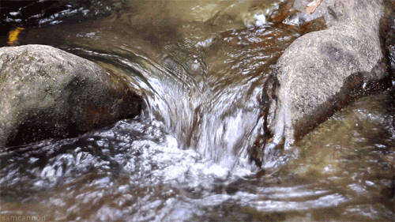

Slide 4
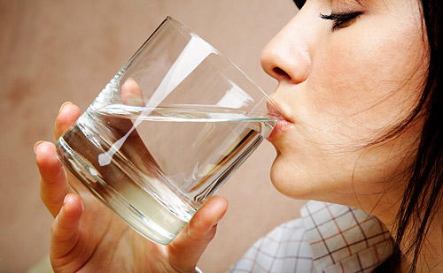
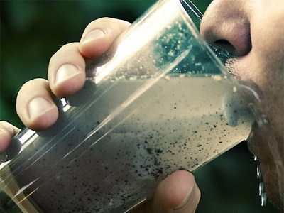
বিশুদ্ধ পানি পান
দুষিত পানি পান

Slide 5
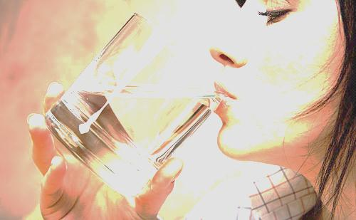
পানির উৎস, দুষিত হওয়ার কারণ ও
বিশুদ্ধ করার উপায়
৫ম অধ্যায়
পৃষ্ঠা- ২, ৩

Slide 6
শিখনফল
এই পাঠ শেষে শিক্ষার্থীরা-
পানির উৎস সমুহ বলতে পারবে।
পানি দূষিত হওয়ার কারণ ব্যাখ্যা করতে পারবে।
পানি বিশুদ্ধ করার উপায় বর্ণনা করতে পারবে।

Slide 7
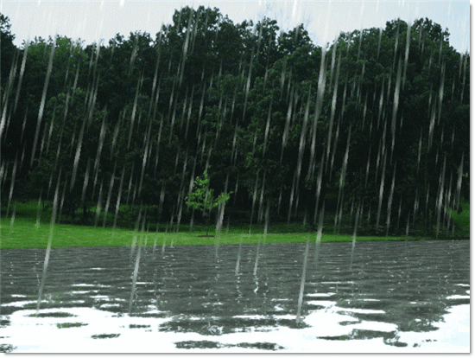
বৃষ্টি

Slide 8
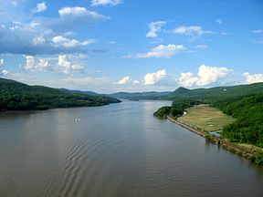
বর্ধিত জনসংখ্যা
নদী

Slide 9
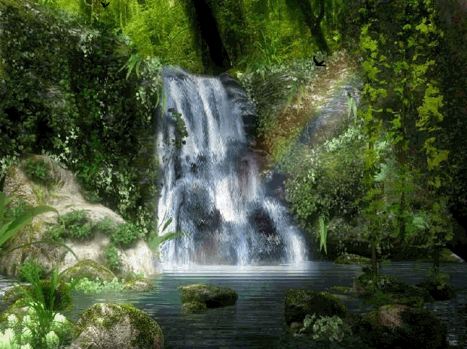
ঝর্ণা

Slide 10
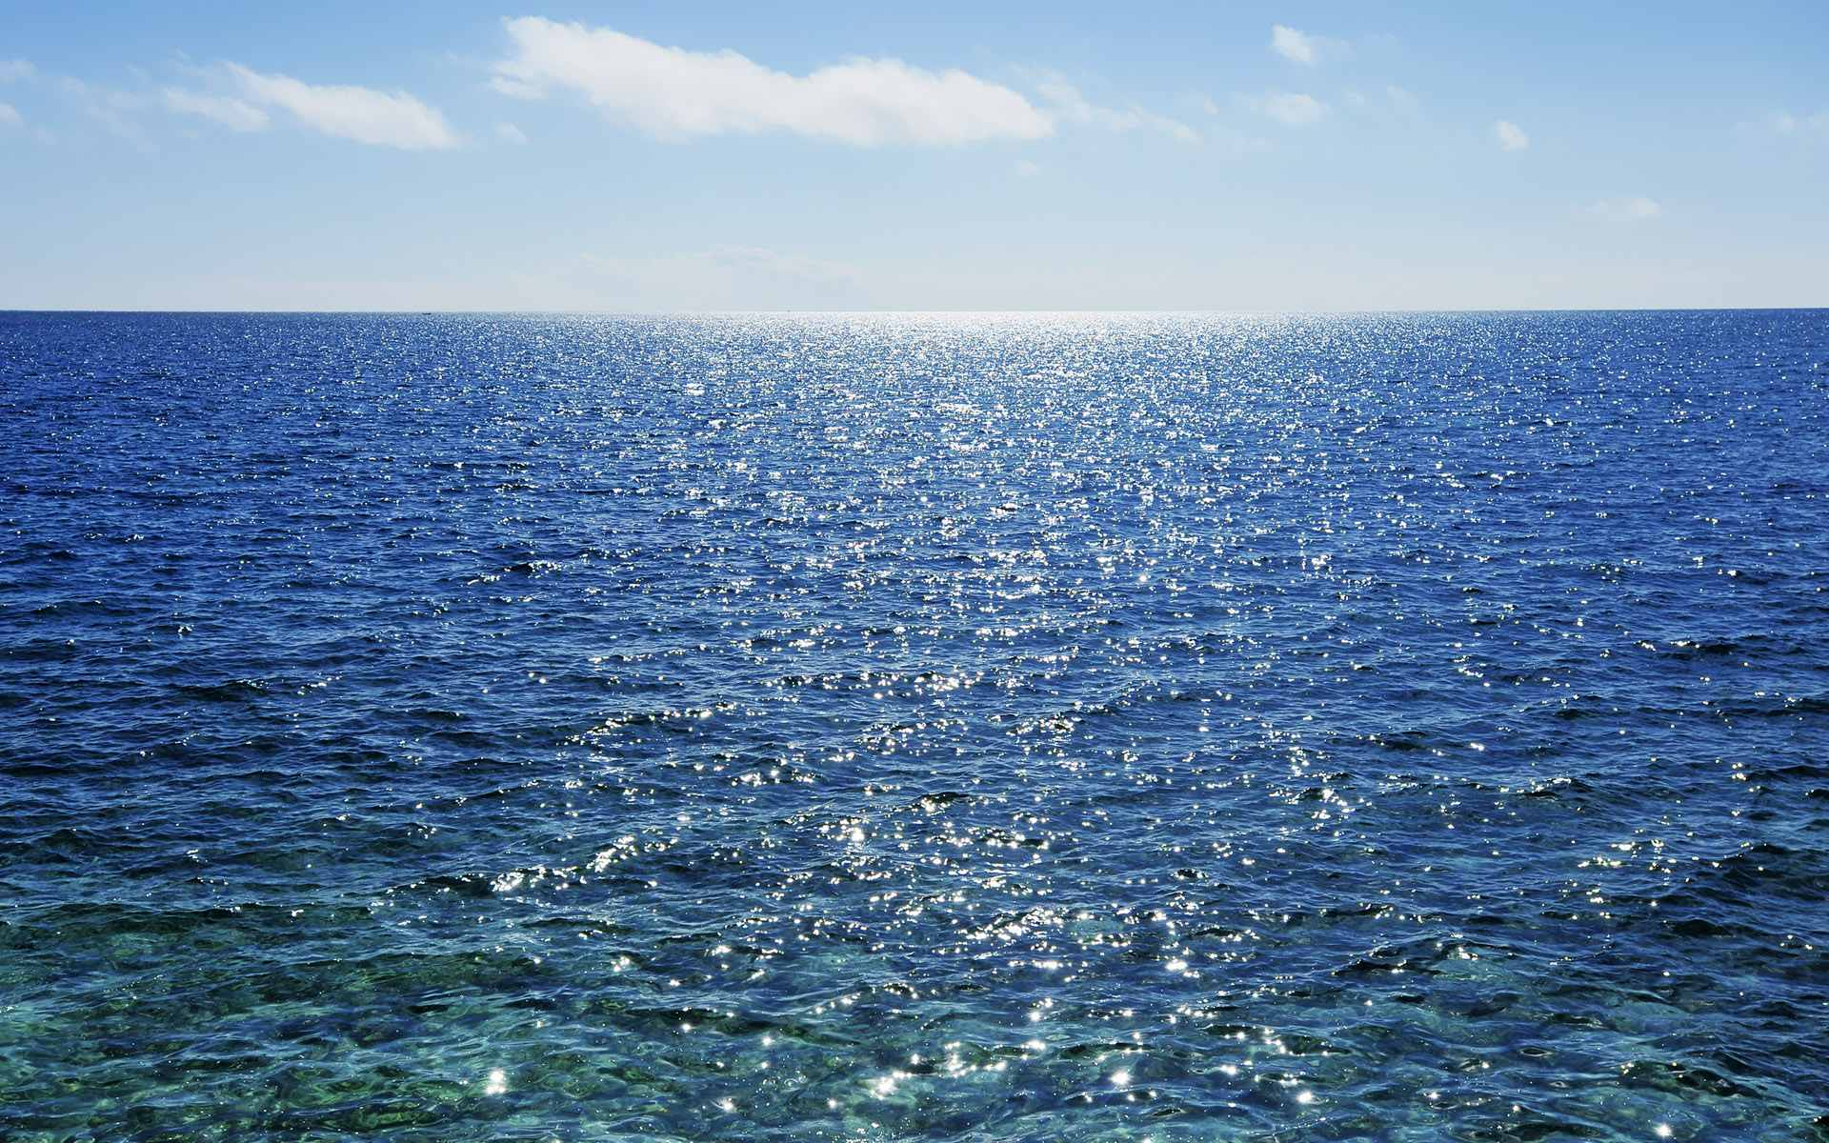
সমুদ্র

Slide 11
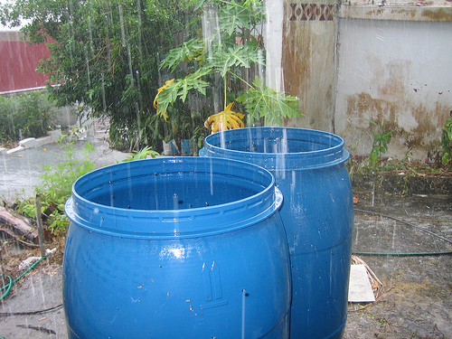
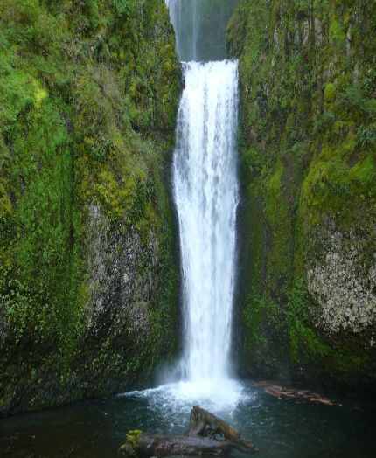
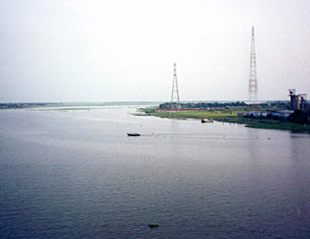
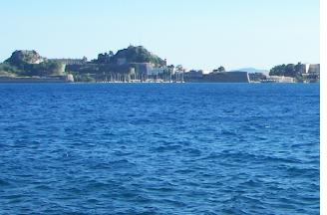
পানির উৎস সমূহ
বৃষ্টি
ঝর্ণা
নদী
সমুদ্র

Slide 12
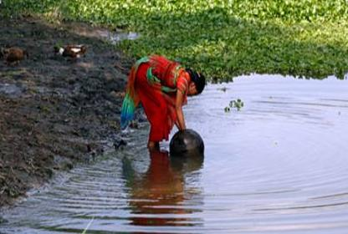
পানিতে বাসন-কোসন মাজা
পানি দূষিত হওয়ার কারণ

Slide 13
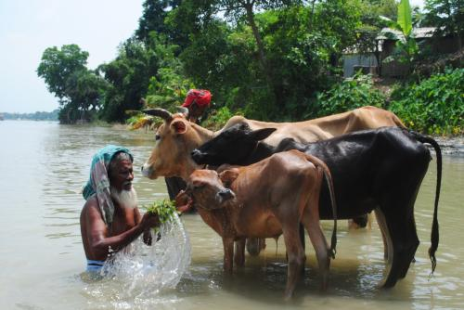
গরু-মহিষ গোসল করানো

Slide 14
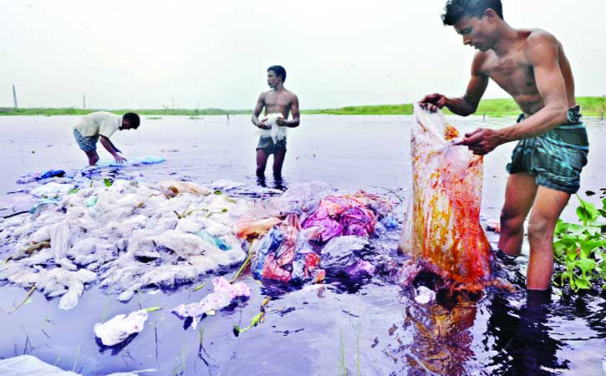
পানিতে আবর্জনা ফেলা

Slide 15
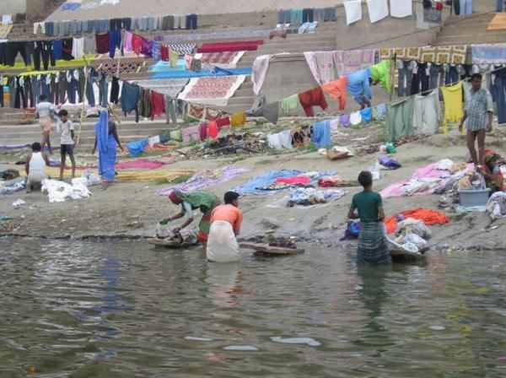
পানিতে কাপড়-চোপড় ধৌত করা

Slide 16
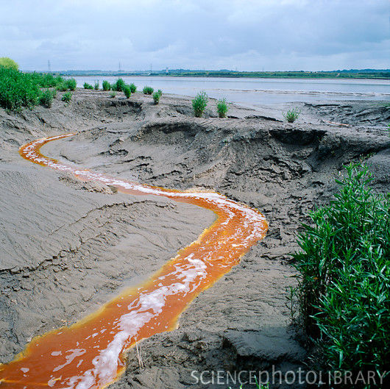
কলকারখানার ময়লা পানিতে পড়লে

Slide 17
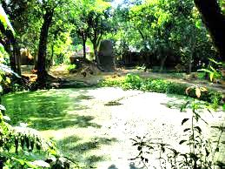
গাছ-গাছড়া, শৈবাল পঁচে

Slide 18
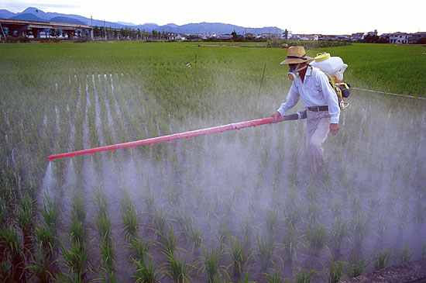
রাসায়নিক সার প্রয়োগ

Slide 19
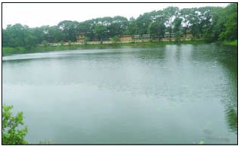
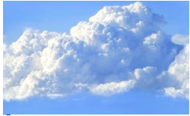

প্রাকৃতিক উপায়ে পানি বিশুদ্ধকরন

Slide 20
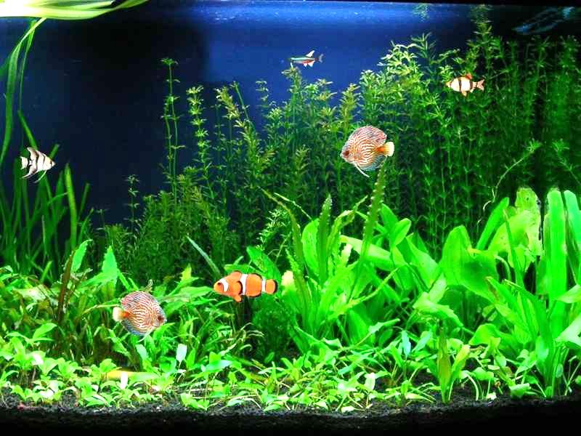
প্রাকৃতিক উপায়ে পানি বিশুদ্ধকরন
জলজ উদ্ভিদ
জলজ প্রাণি

Slide 21
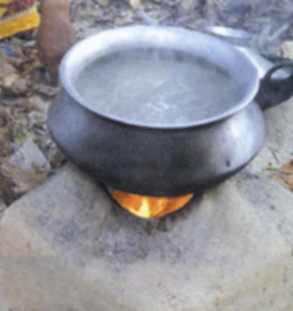
পানি ফুটিয়ে
কৃত্রিম উপায়ে পানি বিশুদ্ধকরন

Slide 22
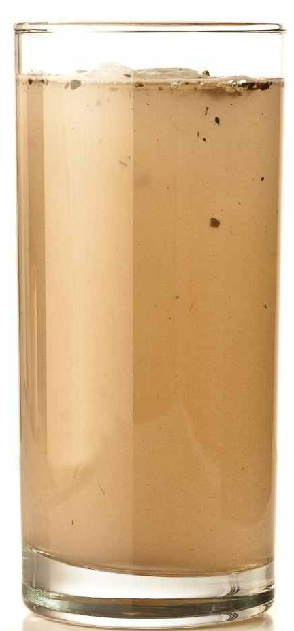
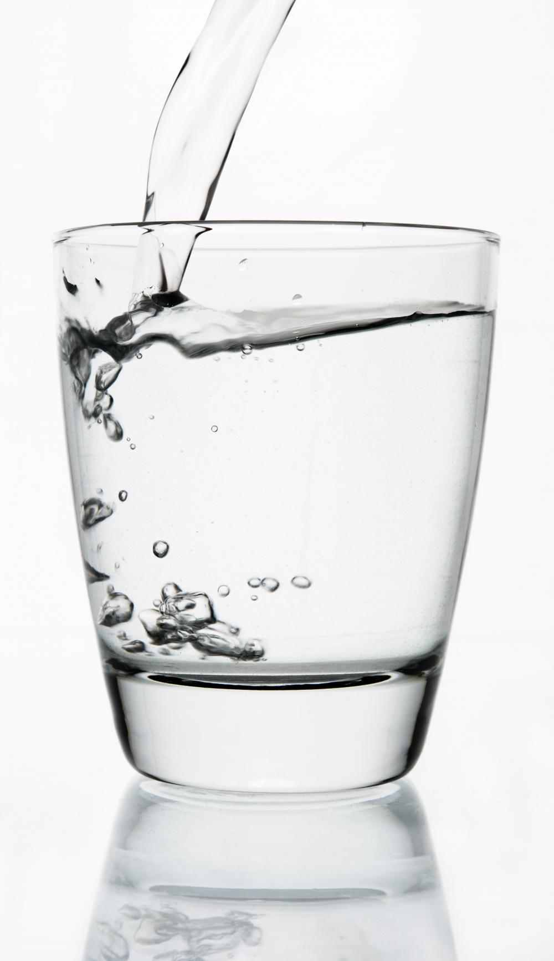
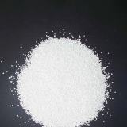
কৃত্রিম উপায়ে পানি বিশুদ্ধকরনঃ
ব্লিচিং পাউডার
পানি

Slide 23
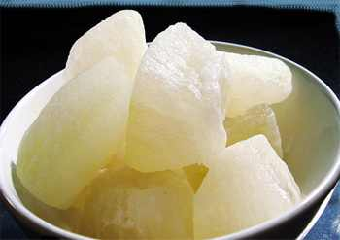
ফিটকিরি
পানি

Slide 24
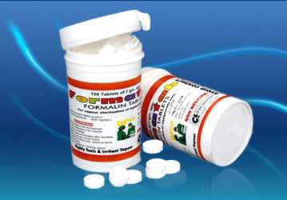
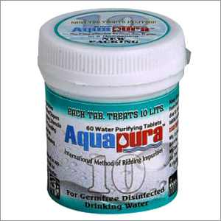
কৃত্রিম উপায়ে পানি বিশুদ্ধকরনঃ
পানি বিশোধন ট্যাবলেট

Slide 25
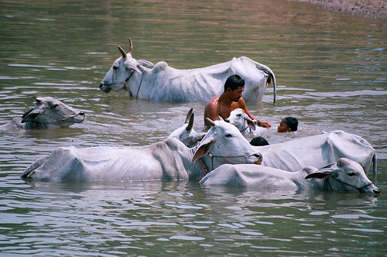
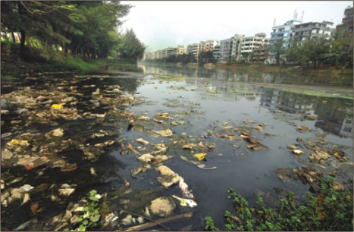
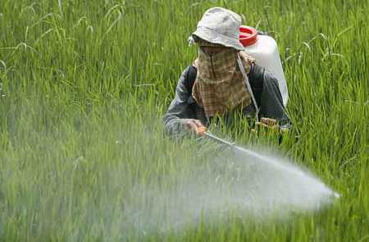
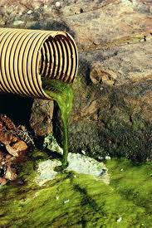
দলগত কাজঃ চিত্রে কিভাবে পানি দূষিত হচ্ছে তা ব্যাখ্যা কর
ক
খ
গ
ঘ

Slide 26
উত্তর বলি
দুষিত পানি কী?
পানির বিশুদ্ধতম উৎস কোনটি?
পানি দূষনের কারন -- মানুষ/প্রকৃতি/উভয়ই?
দূষনের হার কমানোর দায়িত্ব --প্রকৃতির/সরকারের/সমাজের সকলের

Slide 27
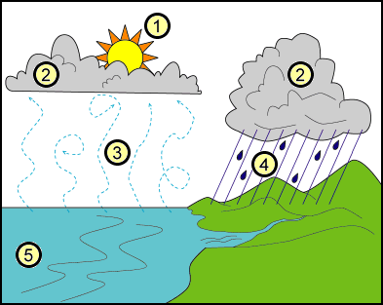
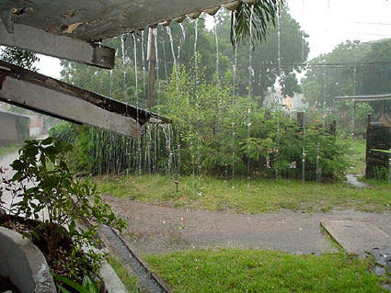
বাড়ির কাজ
“প্রাকৃতিক পানির মধ্যে বৃষ্টির পানিই সবচেয়ে বিশুদ্ধ”--- ব্যাখ্যা কর।

Slide 28
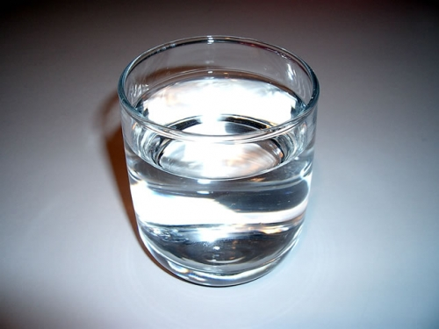
ধন্যবাদ

